Slide 1
Ценовые индексы и анализ конъюнктуры товарных рынков

Slide 2
Поставки российской нефти в Китай
Вячеслав Мищенко, Старший вице-президент Argus Media
Российский Национальный Нефтегазовый Форум
Москва, 21 апреля 2016 г.
Notes:
Finally, let’s look for a moment at how US export cargoes could be priced and more generally, what is the status of price discovery in the US Gulf coast markets.

Slide 3
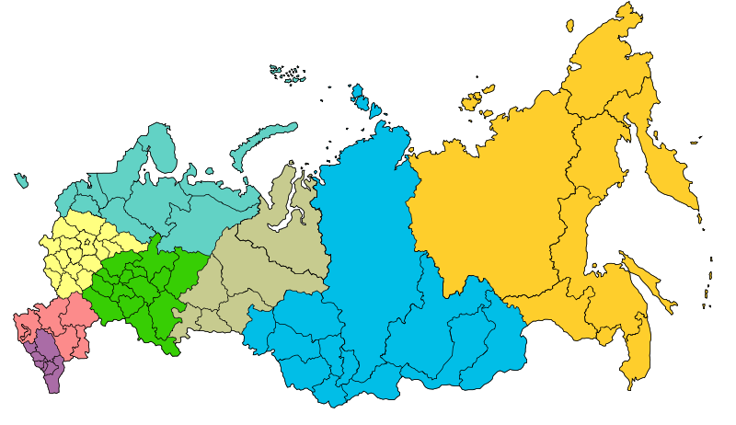
География нефтедобычи в РФ
Ямал
Тимано-Печора
Шельф Арктики
Северо-
Запад
5%
Дальний
Восток
6%
Зап.
Сибирь
59%
Вост.
Сибирь
9%
Волга-
Урал
22%
Юг
2%
– по федеральным округам
Восточная Сибирь

Slide 4
Экспорт нефти из России в 2015 г.
ESPO/Dubai
Baltic ports – 71.8 mn t
Druzhba pipeline – 53.9 mn t
Black Sea – 34.1 mn t
Sakhalin projects– 15.4 mn t
Kozmino – 30.4 mn t
FSU – 23 mn t
China – 23 mn t
Urals/Dated

Slide 5
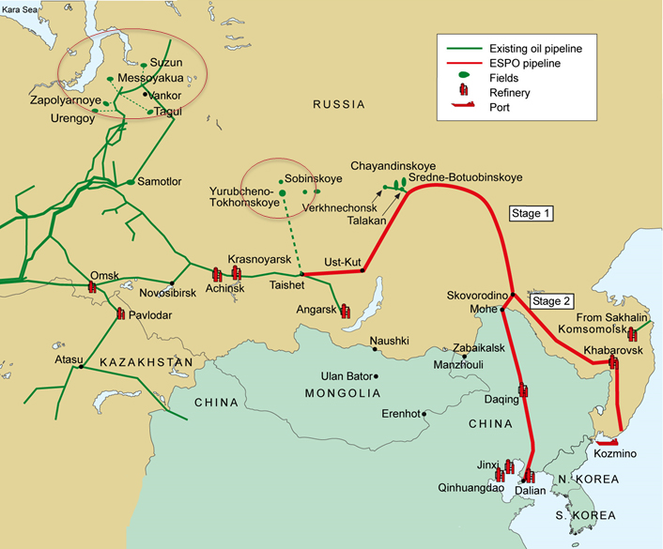
Увеличение потока нефти на восточном направлении
Экспорт нефти из России на восточном направлении увеличился на 12.5% или на1.07 млн бар/день в 2015 году
В 2014 Роснефть начала поставки 140,000 бар/день в Китай через Казахстан по долгосрочному контракту. В 2015 году компания отгрузила около 3.1 млн тонн нефти китайской национальной компании компании CNPC через дальневосточный порт Козьмино.
В 2016 году Роснефть планирует поставить в Китай на 500,000 тонн больше по трубопроводному маршруту Сковородино-Дацин.
В декабре 2015 года Роснефть возобновила железнодорожные поставки нефти в Китай.

Slide 6
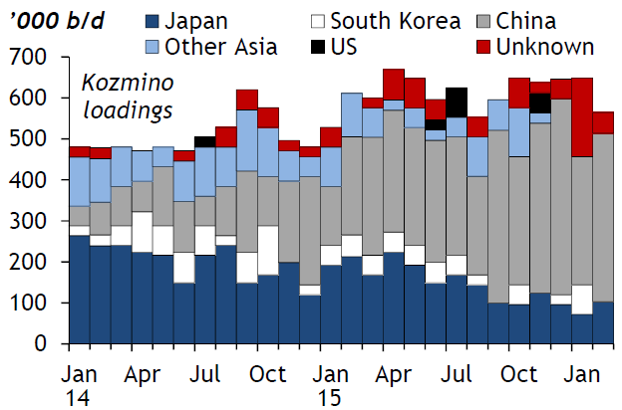
Российская нефть марки ВСТО занимает нишу в сегменте независимых производителей – teakettle refineries
Source: Argus Global Markets

Slide 7
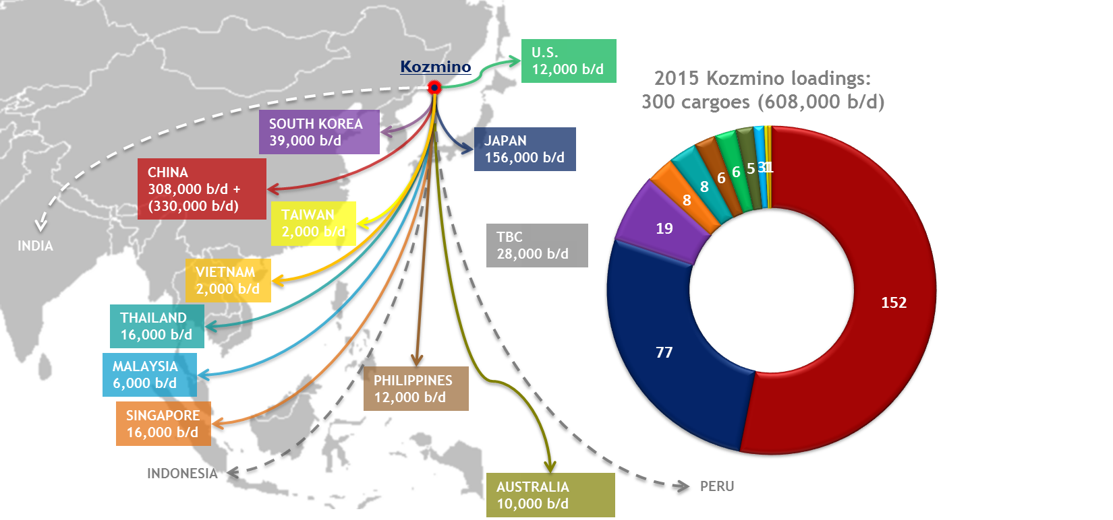
Китай покупает +50% нефти марки ВСТО

Slide 8
Динамика цены на российский сорт ВСТО

Slide 9
Вячеслав Мищенко Старший вице-президент, Россия и страны СНГ Тел.: +7 (495) 933-75-71 Почта: vyacheslav.mischenko@argusmedia.com Сайт: www.argusmedia.com
Notes:
Finally, let’s look for a moment at how US export cargoes could be priced and more generally, what is the status of price discovery in the US Gulf coast markets.

